Slide 1
Воспитание
Развитие
Образование
ПФДО
Большая перемена
Классное руководство
Цифровая трансформация
Точка роста
Волонтерство
Профильное обучение
РДШ
Успех
каждого!
Воспитательная система нового поколения:
тенденции, вызовы, перспективы.
Борсук Александра Викторовна,
директор МУ «МЦОКО» ЭМР

Slide 2
Управление развитием воспитательной системы
«В мире есть две сложные вещи –
воспитывать и управлять».
И. Кант
Органы управления образованием муниципалитетов
Образовательные организации
Педагогическое сообщество
Муниципальные методические службы

Slide 3
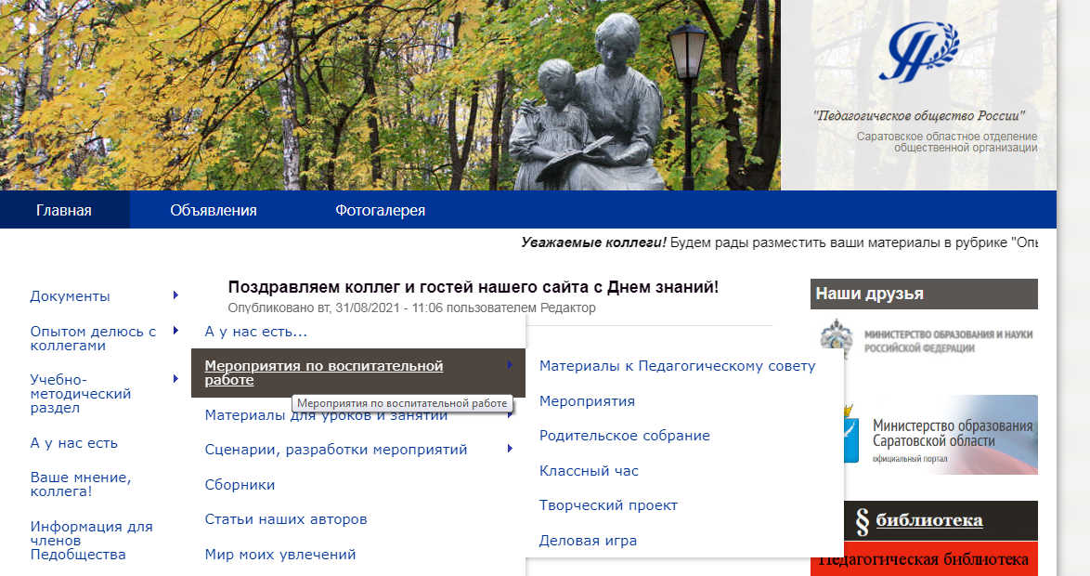
Управление развитием воспитательной системы

Slide 4
Управление развитием воспитательной системы
Матрица построения современной системы воспитания
Стратегия развития воспитания в Российской Федерации на период до 2025 года (утв. распоряжением Правительства РФ от 29 мая 2015 г. N 996-р) | Национальный проект «Образование» | Рабочая программа воспитания образовательной организации (МОДУЛИ/ИВАРИАНТНАЯ И ВАРИАТИВНАЯ ЧАСТИ) | ВОЛОНТЕРСТВО РДШ ЮНАРМИЯ УЧЕНИЧЕСКОЕ САМОУПРАВЛЕНИЕ НАСТАВНИЧЕСТВО | Мониторинг эффективности управленческих решений
Указе Президента Российской Федерации № 240 от 29.05.2017 «Об объявлении в Российской Федерации Десятилетия детства» | Федеральный проект «Патриотическое воспитание» | Распоряжение Минпросвещения РФ от 23.08.2021 г. №Р-196 «Об утверждении примерного календарного плана воспитательной работы на 2021 – 2022 учебный год» | ПРОФОРИЕНТАЦИЯ
Региональная программа развития воспитания на 2021 – 2025 г. | Федеральный проект «Социальная активность» | Календарный план воспитательной работы | КЛАССНОЕ РУКОВОДСТВО
Муниципальная программа развития воспитания на 2021 – 2025 г. | Федеральный проект «Успех каждого ребенка» | СОВРЕМЕННЫЕ ТЕХНОЛОГИИ ВОСПИТАТЕЛЬНОЙ РАБОТЫ | АДАПТАЦИЯ ДЕТЕЙ МИГРАНТОВ
ПРОГРАММА РАЗВИТИЯ ОБРАЗОВАТЕЛЬНОЙ ОРГАНИЗАЦИИ

Slide 5
Управление развитием воспитательной системы
Знание нормативно-правовой базы воспитательной работы на современном этапе управленческой командой и педагогическими работниками образовательной организации.
Стратегическое и тактическое планирование развития системы воспитания в образовательной организации административной командой.
Роль классного руководителя в современной системе воспитания.
Форсайт-сессия «Воспитательная система школы: от концепции к воплощению
в реальности»
24.08.2021 г.

Slide 6
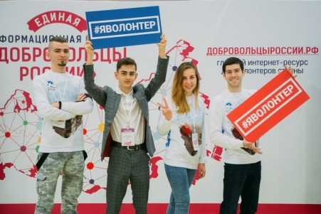
Роль классного руководителя в воспитательной системе общеобразовательной организации

Slide 7
Профориентационная работа и профильное обучение: вызовы нового времени
Региональная и муниципальная программы развития воспитания на 2021 – 2025 г.
НАПРАВЛЕНИЕ Трудовое, профессиональное воспитание и профессиональное самоопределение. Повышение престижа профессий, связанных с воспитанием детей
КОМПЛЕКС МЕР

Slide 8
Профориентационная работа и профильное обучение: вызовы нового времени
Муниципальная программа развития воспитания на 2021 – 2025 г. | КОМПЛЕКС МЕР
 | Муниципальный экспертный педагогический совет при администрации Энгельсского муниципального района | Комплексный план взаимодействия образовательных организаций, подведомственных комитету по образованию и учреждений СПО и ВПО | Муниципальный ресурсный центр по профориентации | Информационный образовательный ресурс «Конструктор -твое профессиональное будущее»
НАПРАВЛЕНИЕ «Трудовое, профессиональное воспитание и профессиональное самоопределение. Повышение престижа профессий, связанных с воспитанием детей» | Профессиональная ориентация обучающихся на профессию педагога | Открытие классов психолого-педагогической направленности | Профориентационный проект ГАПОУ СО «ЭКПТ» «Учимся вместе» | ЦЕЛЕВОЕ ОБУЧЕНИЕ

Slide 9
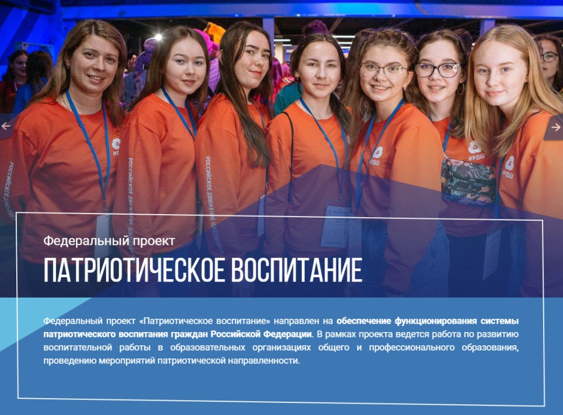
Влияние общественно-значимой деятельности на развитие социальной одаренности детей

Slide 10
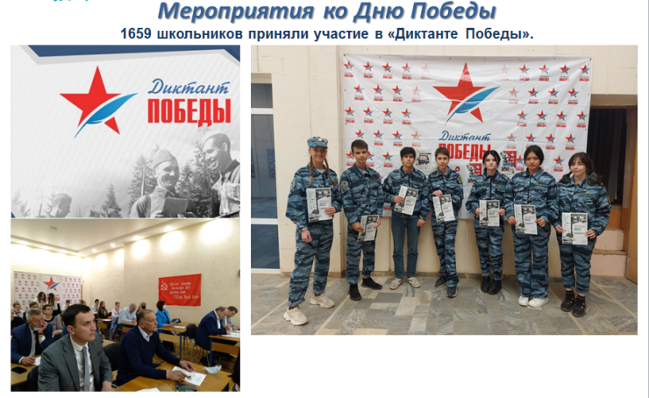
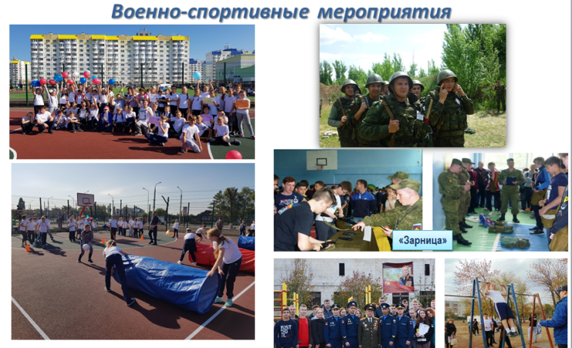
Влияние общественно-значимой деятельности на развитие социальной одаренности детей

Slide 11
Влияние общественно-значимой деятельности на развитие социальной одаренности детей

Slide 12
Воспитание
Развитие
Образование
ПФДО
Большая перемена
Классное руководство
Цифровая трансформация
Точка роста
Волонтерство
Профильное обучение
РДШ
Успех
каждого!
Воспитательная система нового поколения:
тенденции, вызовы, перспективы.
Борсук Александра Викторовна,
директор МУ «МЦОКО» ЭМР

